Slide 1
Сравнительный анализ методов проведения оптимальной по быстродействию коррекции орбиты спутника
Хромов П. А. М8О-404Б-17
Ибрагимов Д.Н. к.ф.-м.н. доцент кафедры 804

Slide 2
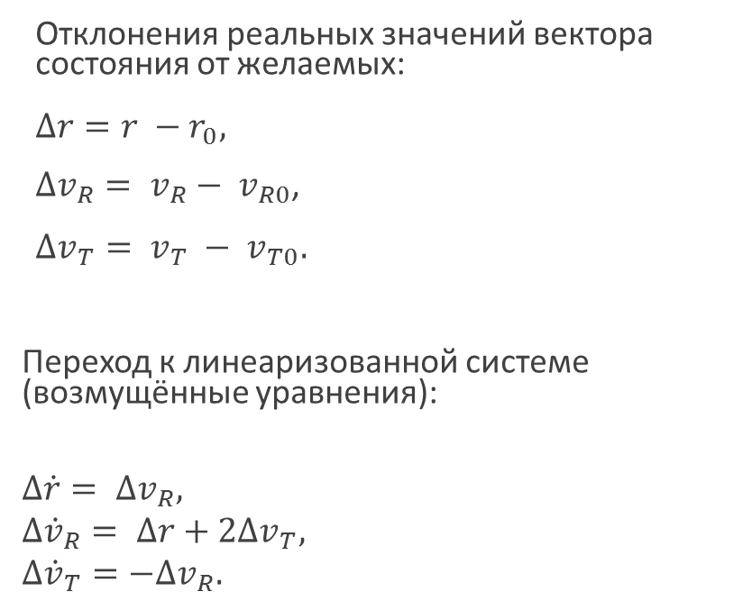

1. Постановка задачи
Движение спутника на круговой орбите описывается уравнениями:
$\dot{r}=v_{R}$,
$\dot{θ}= \frac{v_{T}}{r},$
${\dot{v}}_{R}= \frac{v_{R}^{2}}{r} − \frac{1}{r^{2}},$
${\dot{v}}_{T}=−\frac{v_{R}v_{T}}{r}.$
Отклонения реальных значений вектора состояния от желаемых:
$Δr=r −r_{0},$
$∆v_{R}= v_{R}− v_{R0}$,
$∆v_{T}= v_{T} − v_{T0}.$
Переход к линеаризованной системе (возмущённые уравнения):
$$∆\dot{r}= ∆v_{R},$$
$$∆{\dot{v}}_{R}= ∆r+2∆v_{T},$$
$$∆{\dot{v}}_{T}=−∆v_{R}.$$

Slide 3
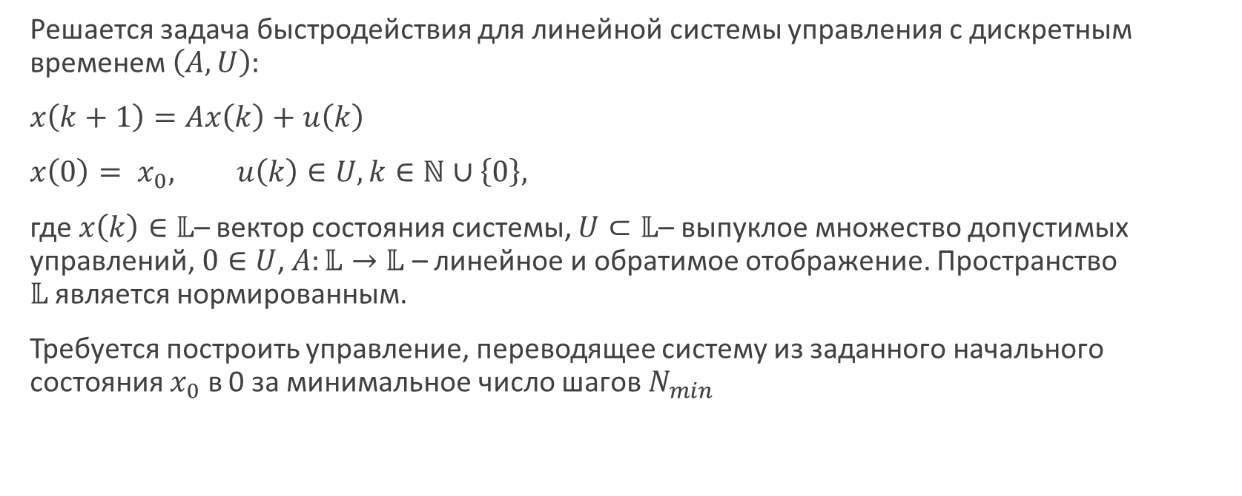
2. Постановка задачи
Решается задача быстродействия для линейной системы управления c дискретным временем $\left(A, U\right):$
$x\left(k+1\right)=Ax\left(k\right)+u\left(k\right)$
$x\left(0\right)= x_{0}, u\left(k\right)∈U, k∈ℕ∪\left\{0\right\},$
где$x\left(k\right)∈𝕃$– вектор состояния системы, $U⊂𝕃$– выпуклое множество допустимых управлений,$0∈U$, $A:𝕃→𝕃$ – линейное и обратимое отображение. Пространство $𝕃$является нормированным.
Требуется построить управление, переводящее систему из заданного начального состояния $x_{0}$ в 0 за минимальное число шагов$N_{min}$

Slide 4
3. Две задачи и два метода их решения
Дискретизация
Импульсное управление
Релейное управление
Методы решения каждой из систем
Принцип максимума
Метод динамического программирования Беллмана

Slide 5
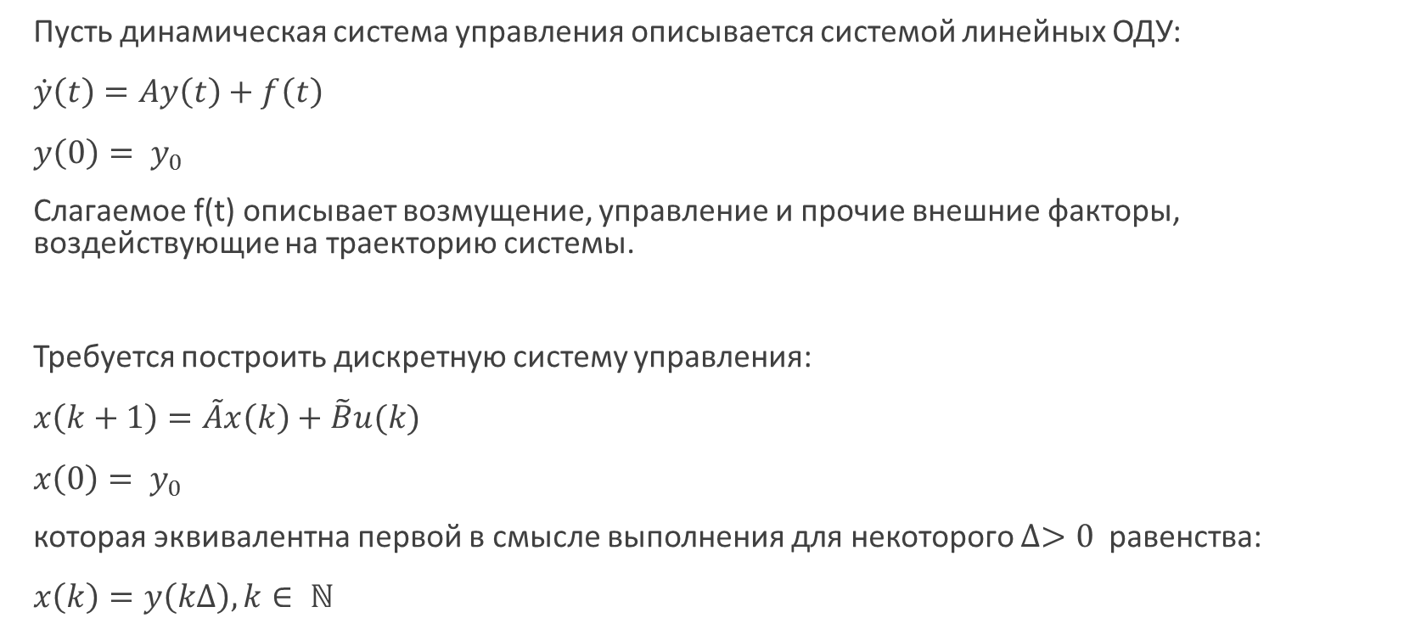
4. Дискретизация
Пусть динамическая система управления описывается системой линейных ОДУ:
$\dot{y}\left(t\right)=Ay\left(t\right)+f\left(t\right)$
$y\left(0\right)= y_{0}$
Слагаемое f(t) описывает возмущение, управление и прочие внешние факторы, воздействующие на траекторию системы.
Требуется построить дискретную систему управления:
$x\left(k+1\right)=\tilde{A}x\left(k\right)+\tilde{B}u(k)$
$x\left(0\right)= y_{0}$
которая эквивалентна первой в смысле выполнения для некоторого $∆>0$ равенства:
$x\left(k\right)=y\left(k∆\right), k∈ ℕ$

Slide 6
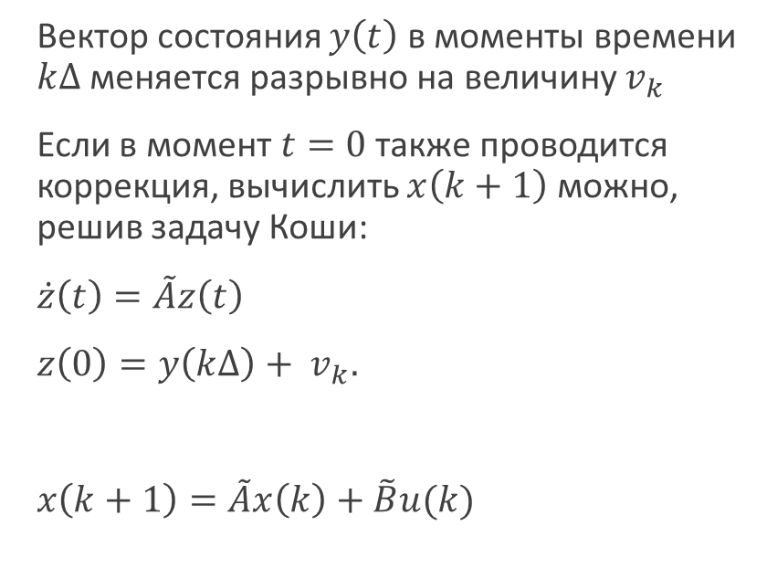
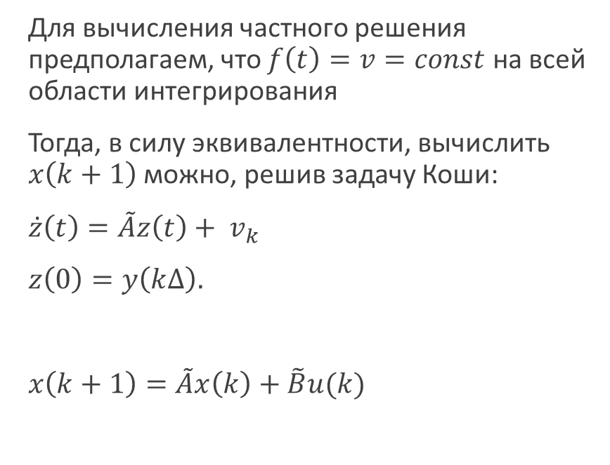
5. Способы дискретизации: импульсное и релейное управления
Релейное управление
импульсное управление
Для вычисления частного решения предполагаем, что $f\left(t\right)=v=const$ на всей области интегрирования
Тогда, в силу эквивалентности, вычислить $x\left(k+1\right)$ можно, решив задачу Коши:
$\dot{z}\left(t\right)=\tilde{A}z\left(t\right)+ v_{k}$
$z\left(0\right)=y\left(k∆\right).$
$x\left(k+1\right)=\tilde{A}x\left(k\right)+\tilde{B}u(k)$
Вектор состояния $y\left(t\right)$ в моменты времени $k∆$ меняется разрывно на величину $v_{k}$
Если в момент $t=0$ также проводится коррекция, вычислить $x\left(k+1\right)$ можно, решив задачу Коши:
$\dot{z}\left(t\right)=\tilde{A}z\left(t\right)$
$z\left(0\right)=y\left(k∆\right)+ v_{k}.$
$x\left(k+1\right)=\tilde{A}x\left(k\right)+\tilde{B}u(k)$

Slide 7
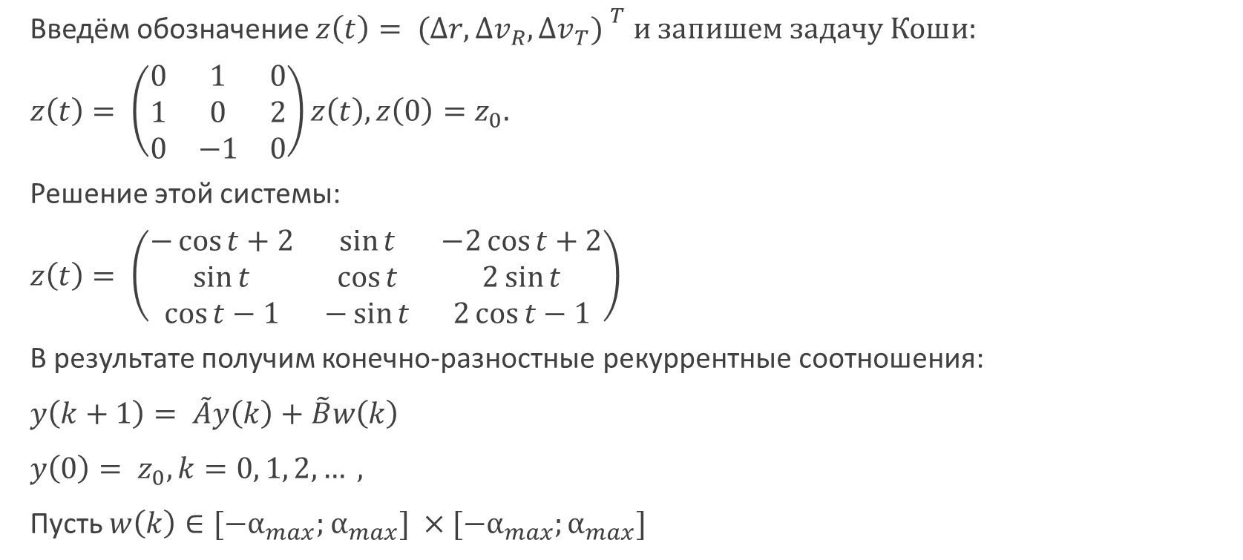
6. Задача Коши для спутника
Введём обозначение $z\left(t\right)= {(∆r, ∆v_{R}, ∆v_{T}) }^{T} и запишем задачу Коши:$
$z\left(t\right)= \left(\begin{matrix}0 & 1 & 0 \\ 1 & 0 & 2 \\ 0 & −1 & 0\end{matrix}\right)z\left(t\right), z\left(0\right)=z_{0}.$
Решение этой системы:
$z\left(t\right)= \left(\begin{matrix}−\cos{t}+2 & \sin{t} & −2\cos{t}+2 \\ \sin{t} & \cos{t} & 2\sin{t} \\ \cos{t}−1 & −\sin{t} & 2\cos{t}−1\end{matrix}\right)$
В результате получим конечно-разностные рекуррентные соотношения:
$y\left(k+1\right)= \tilde{A}y\left(k\right)+\tilde{B}w\left(k\right)$
$y\left(0\right)= z_{0}, k=0, 1, 2,… ,$
Пусть $w\left(k\right)∈[−α_{max};$ $α_{max}] ×[−α_{max};α_{max}]$

Slide 8
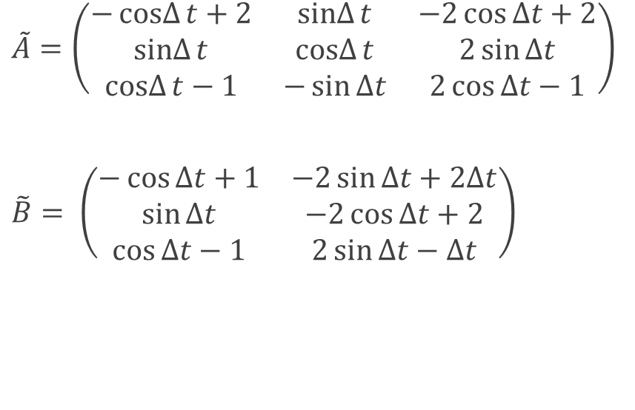
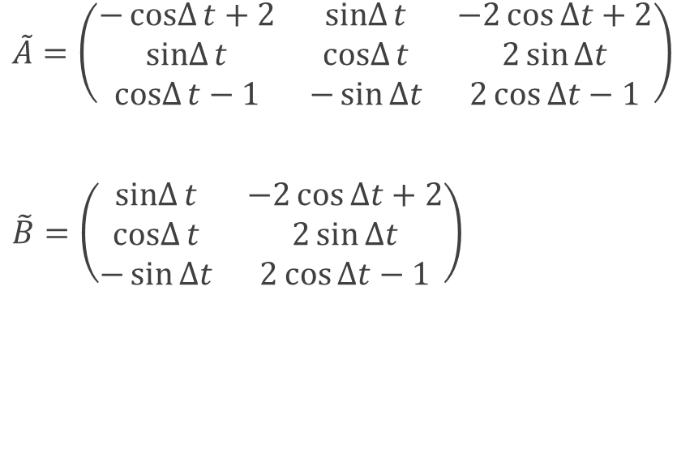
7. Сравнение соотношений для случаев импульсного и релейного управлений.
Импульсное управление
Релейное управление
$\tilde{A}=\left(\begin{matrix}−cos∆{t}+2 & sin∆{t} & −2\cos{∆t}+2 \\ sin∆{t} & cos∆{t} & 2\sin{∆t} \\ cos∆{t}−1 & −\sin{∆t} & 2\cos{∆t}−1\end{matrix}\right)$
$\tilde{B}=\left(\begin{matrix}sin∆{t} & −2\cos{∆t}+2 \\ cos∆{t} & 2\sin{∆t} \\ −\sin{∆t} & 2\cos{∆t}−1\end{matrix}\right)$
$\tilde{A}=\left(\begin{matrix}−cos∆{t}+2 & sin∆{t} & −2\cos{∆t}+2 \\ sin∆{t} & cos∆{t} & 2\sin{∆t} \\ cos∆{t}−1 & −\sin{∆t} & 2\cos{∆t}−1\end{matrix}\right)$
$\tilde{B}= \left(\begin{matrix}−\cos{∆t}+1 & −2\sin{∆t}+2∆t \\ \sin{∆t} & −2\cos{∆t}+2 \\ \cos{∆t}−1 & 2\sin{∆t}−∆t\end{matrix}\right)$

Slide 9
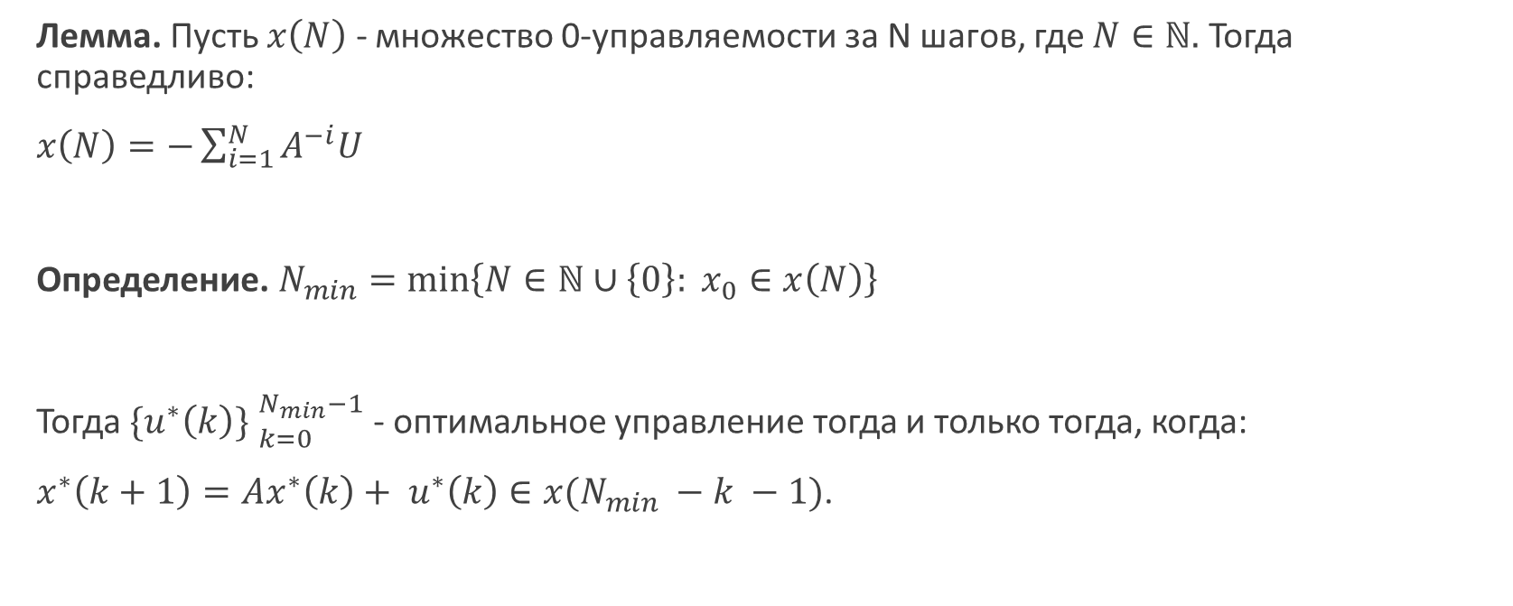
8. Одна важная лемма и определение.
Лемма. Пусть $x\left(N\right)$ - множество 0-управляемости за N шагов, где $N∈ℕ.$ Тогда справедливо:
$x\left(N\right)=−\sum_{i=1}^{N}{A^{−i}U}$
Определение. $N_{min}=\min\left\{N∈ℕ∪\left\{0\right\}: x_{0}∈x\left(N\right)\right\}$
Тогда ${\{u^{∗}\left(k\right)\} }_{k=0}^{N_{min}−1}$ - оптимальное управление тогда и только тогда, когда:
$x^{∗}\left(k+1\right)=Ax^{∗}\left(k\right)+ u^{∗}\left(k\right)∈x(N_{min} −k −1)$.

Slide 10
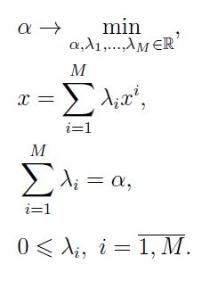

9. Критерий принадлежности произвольной точки выпуклому многограннику
При помощи функционала Минковского: $μ\left(x, X\right)=\inf\left\{α>0:x ∈αX\right\}:$ $x∈X$ тогда и только тогда, когда $μ\left(x, X\right) ≤1$
Если множество $X{⊂R}^{n}$ допускает представление $X=conv\left\{x^{1},…,x^{M}\right\},$
то значение функционала Минковского может быть вычислено как решение ЗЛП:

Slide 11
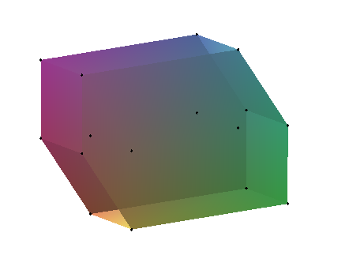
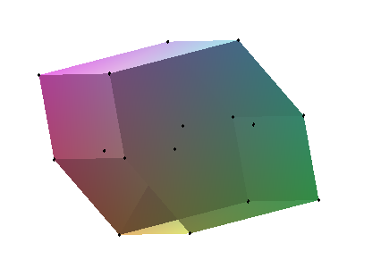
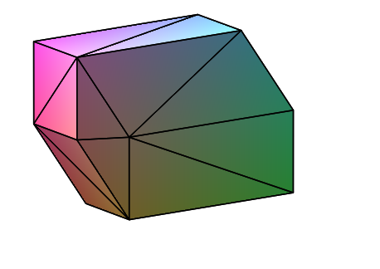
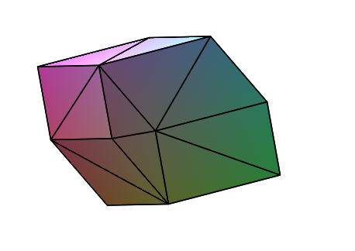
10. X(2) для импульсного и релейного управлений
Импульсное управление
Релейное управление

Slide 12
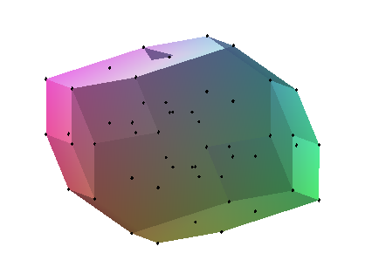
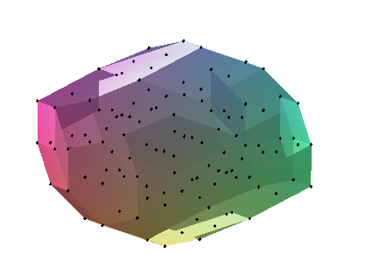
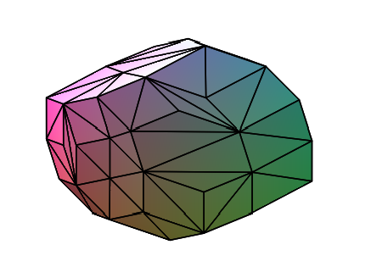
11. Множества Х(3) и Х(4) для импульсного управления

Slide 13
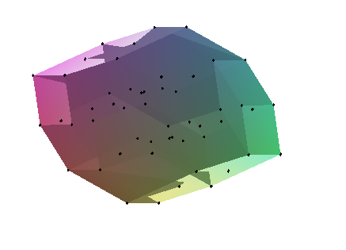
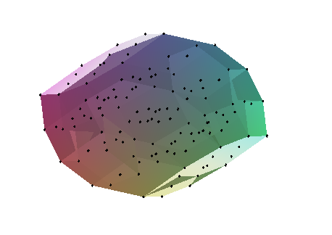
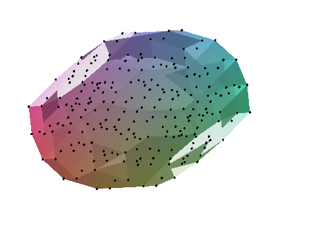
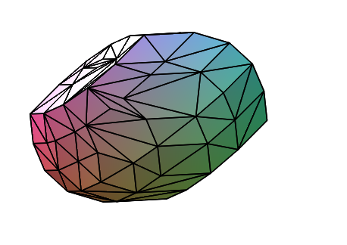
12. Множества Х(3), Х(4) и Х(5) для релейного управления

Slide 14

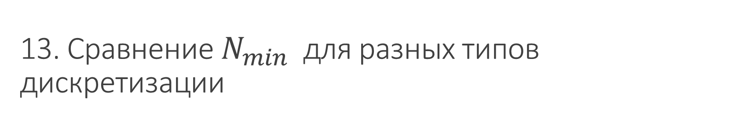

13. Сравнение $N_{min}$ для разных типов дискретизации
Импульсное управление
Релейное управление
$x_{0}={[−0.0037787, 0.0039109, 0.0141512]}^{T}$
$N_{min}$ = 4
$x_{0}={[−0.0037787, 0.0039109, 0.0141512]}^{T}$
$N_{min}$ = 5

Slide 15
14. Дальнейшие направления работы.
Метод динамического программирования Беллмана
Принцип максимума
Построить оптимальное управление (как решение ЗЛП).
Изучить всё необходимое для работы с принципом максимума и провести аналогичные вычисления.
Провести исчерпывающее сравнение как между методами решения задачи,
так и между разными способами дискретизации.

Slide 16
Спасибо за внимание!

Slide 17
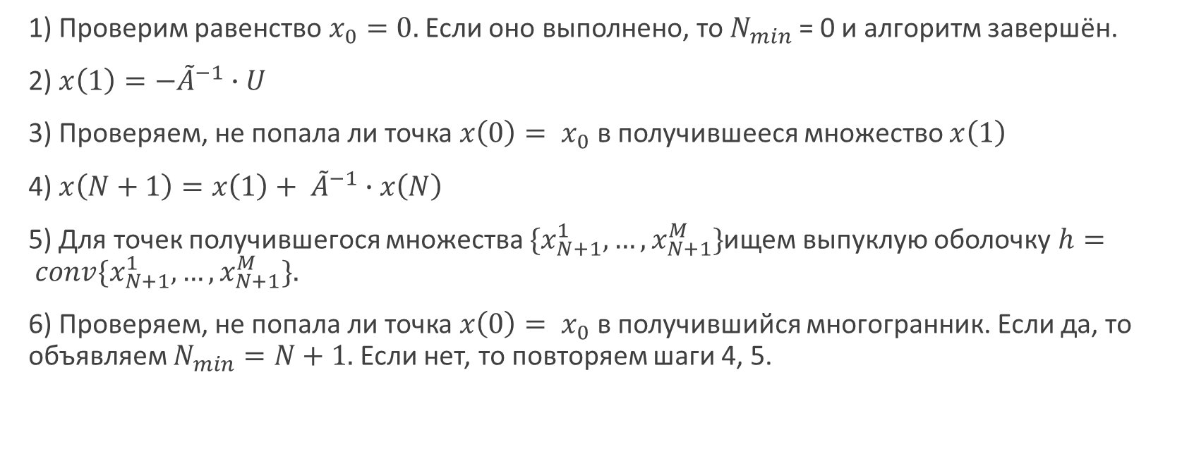
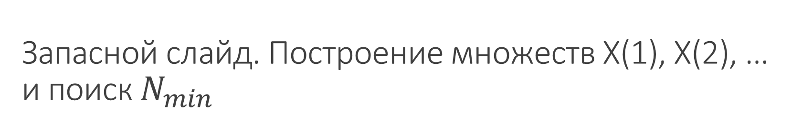
Запасной слайд. Построение множеств X(1), X(2), … и поиск $N_{min}$
1) Проверим равенство $x_{0}=0.$ Если оно выполнено, то $N_{min}$ = 0 и алгоритм завершён.
2) $x\left(1\right)=−{\tilde{A}}^{−1}∙U$
3) Проверяем, не попала ли точка $x\left(0\right)= x_{0}$ в получившееся множество $x\left(1\right)$
4) $x\left(N+1\right)=x\left(1\right)+ {\tilde{A}}^{−1}∙x\left(N\right)$
5) Для точек получившегося множества ${\{x}_{N+1}^{1}, …,x_{N+1}^{M}\}$ищем выпуклую оболочку $h= conv{\{x}_{N+1}^{1}, …,x_{N+1}^{M}\}.$
6) Проверяем, не попала ли точка $x\left(0\right)= x_{0}$ в получившийся многогранник. Если да, то объявляем $N_{min}=N+1.$Если нет, то повторяем шаги 4, 5.

